Slide 1
الصفات الأساسية لمناخ المدينة
الإشعاع الشمسي Solar Radiation
إن احتواء جو المدينة على نسبة عالية من العوالق الصلبة هو المسؤول الأساس عن تقليص كمية الإشعاع الشمسي الواصل الى المدينة، وحيث ان علاقة الإشعاع الشمسي بالمواد الصلبة العالقة في الهواء يعتمد على زاوية سقوط الأشعة الشمسية، فان الاختلاف يكون كبيراً في المدن التي تقع في العروض العليا وكذلك في فصل الشتاء لمعظم المدن، حيث تسقط الأشعة الشمسية بزاوية، ففي دراسة عن مدينة روتردام هولندا يبين دي بور ان مركز المدينة يتسلم كمعدل سنوي من (3-6%) أشعة شمسية اقل من الضواحي، وبين 13-17% أشعة شمسية أقل من الريف المجاور ، وفي مدن ترتفع في هوائها نسبة الدخان في بريطانيا بين جاندلر إن هذه المدن تتسلم كمعدل شتوي (من تشرين الأول الى آذار) حوالي (25 الى 55%) إشعاعاً شمسياً اقل من الريف المجاور لها، ونتيجة تركز المواد العالقة في جو لندن قبل تطبيق قانون التلوث، فأن هذه المدينة تتسلم ساعات سطوع شمسي اقل بـ (2,70) ساعة سنوياً عن المناطق المجاور، ونتيجة اختلاف تركيز المواد العالقة في الهواء بين نهاية الأسبوع وأيام الأسبوع فان ماتيير وجد أن المعدل السنوي للطاقة الوصلة الى مدينة تورنتو الكندية تزيد بمقدار 2,8% في أيام الأحد على بقية أيام الأسبوع.

Slide 2
درجة الحرارة Temperature
إن اختلاف درجة حرارة المدينة عن المناطق المجاورة يعد من أكثر المواضيع التي اثارت اهتمام الباحثين، ومعظم البحوث التي تناولت مناخ المدينة ركزت على اختلاف درجة حرارتها عن المناطق المجاورة، كما ان مركز المدينة الحراري الجزيرة الحرارية (Heat Island) قد اكتشفت منذ أكثر من 100 سنة.
إن أكبر اختلاف بين حرارة المدينة والمناطق المجاورة يظهر في درجة الحرارة الصغرى ان اعلى درجة حرارة صغرى تسجل في مركز المدينة حيث الأبنية المرتفعة والازدحام في الحركة، وتبدأ درجة الحرارة بالانخفاض التدريجي كلما ابتعدنا عن مركز المدينة باتجاه الضواحي، ويتزايد الانخفاض من الضواحي الى الريف المجاور، كما يلاحظ ان تأثير ارتفاع المياه في درجات الحرارة، وقد قدر اختلاف درجة الحرارة الصغرى كمعدل سنوي الى (2,2°م)، في المدينة اعلى من الريف المجاور، ووجد أن معدل درجة الحرارة الصغرى الفصلي للمدينة يزيد بـ (2,2°م) على الريف في مدينة واشنطن الأمريكية، ان الاختلاف الكبير بين درجة الحرارة الصغرى للمدينة والريف عادة يسجل في نهاية الصيف وبداية الخريف.
أما بالنسبة الى درجة الحرارة العظمى فإنها اقل وضوحاً بين المدينة والريف المجاور بل سجل أحياناً انخفاضاً في درجة حرارة المدينة عن المطارات المجاورة بدرجة مئوية، وقد سجلت في مدينة لندن ارتفاعاً في درجة حرارتها العظمى يزيد بمقدار (0,6°م) الى (1,1°م) على الريف المجاور، وفي مجموعة من المدن الأمريكية التي تقع في الجنوب تم تسجيل فرق بين حرارة مركز المدينة العظمى والمناطق المجاورة بمقدار (0,5°م) كما وجد أن معدل درجة الحرارة العظمى لمدن أمريكية وكندية تغطي القارة الأمريكية من الشمال الى الجنوب يزيد على المناطق المجاورة بمعدل (1,2°م) وأن هذه الزيادة لم تسجل في مركز المدينة وإنما قرب المركز وقد يكون السبب الآتي هو المسؤول من ذلك. إن اعلى درجة حرارة في النهار تسجل قرب مركز المدينة وليس في مركزها لأن البنايات المرتفعة تمنع أشعة الشمس من الوصول الى الأرض مكونة نسبة ظل عالية، في حين يخف تركيز البنايات العالية في مناطق قرب المركز ونسبة عالية من الأرض تستخدم موقف للسيارات.

Slide 3
أما في الحالات التي سجلت في الضواحي درجة حرارة عظمى أكثر من الريف، فإن المطارات في الضواحي تظهر فيها هذه الحقيقة وذلك لأن نسبة الطاقة المضافة الى الهواء كما ان قلة المساحات الخضر في المطارات تؤدي الى رفع درجة حرارة المنطقة عن الريف المجاور، وهذا يعني انه لمقارنة درجة حرارة مركز المدينة مع المناطق المجاورة يفضل عدم استخدام المحطات المناخية في المطارات وذلك لأنها تسجل درجات حرارة اكثر ارتفاعاً .
الاختلاف العمودي لدرجة حرارة الهواء، ان ارتفاع درجة حرارة المدينة عن المناطق المجاورة قد يكون له تأثير الى ارتفاع معين ففي دراسة عن مدينة نيويورك وسنسناتي الامريكيتين وباستخدام الهيلوكوبتر في القياس تبين ان درجة حرارة المدينة اعلى من الريف المجاور والى ارتفاع 100 متراً كانت درجة الحرارة فوق المدينة اخفض من درجة الحرارة فوق المناطق المجاورة وفي اختلاف المناطق المجاورة للمدينة بين المنطقة التي تقع اعلى الرياح واسفل رياح المدينة، فقد وجد كلارك ان تأثير حرارة المدينة قد تؤثر في منطقة اسفل رياح المدينة والى مسافة مقدارها عدة كيلومترات، كما وجد ان نسبة تكرار الانقلاب الحراري فوق الريف المجاور هو اكثر تكراراً مما هو عليه فوق المدينة وذلك بسبب تأثير تسخين المدينة لهوائها وقد يكون هذا الانقلاب الحراري هو المسؤول عن انخفاض درجة حرارة الهواء على ارتفاع 122 متراً فوق المدينة بينما يكون فوق الريف وعلى الارتفاع نفسه ادفأ منه.

Slide 4
الرطوبة Humidity
ان اختلاف الرطوبة بين هواء المدينة والريف المجاور يعود الى الاختلاف بين تصميم المدينة والريف، فتصميم المدينة يساعد على تصريف سريع لمياه الأمطار وان الشوارع والجدران لا تساعد على امتصاص مياه الأمطار لذلك فان الماء بعد سقوط الأمطار بفترة غير متوافرة لرفع رطوبة هواء المدينة، خاصة اذا كانت المدينة بعيدة على المسطحات المائية في حين ان تربة الريف التي تمتص كميات كبيرة من مياه الأمطار، والنباتات التي تحتوي على نسبة عالية من الماء توفر مصدراً جيداً لرطوبة الهواء وهنا لابد من التمييز بين الرطوبة النسبية وبين الرطوبة المطلقة أو ضغط بخار الماء في الهواء.
فالرطوبة النسبية في المدينة هي اقل من الرطوبة النسبية في المناطق المجاورة، ولأن الرطوبة النسبية تعتمد على درجة حرارة الهواء، فان حرارة الهواء كلما ارتفعت انخفضت الرطوبة النسبية اذا كانت كمية بخار الماء في الهواء ثابتة، لذلك ترتبط رطوبة الهواء النسبية في هواء المدينة بالجزيرة الحرارية للمدينة، وذلك لأن الهواء كلما ارتفعت حرارته زادت قابليته على حمل بخار الماء، وبذلك يؤدي الى خفض نسبة الرطوبة اذا كانت كمية بخار الماء ثابتة، وفي هذا الصدد فان عدداً من البحوث وجد ان الفرق في الرطوبة النسبية بين هواء المدينة وهواء المناطق المجاورة هو (5%) فقط، ان هذه النسبة الواطئة سجلت في مناطق طبيعية مناخها رطب، وليس هناك إشارة في البحوث الى الفرق بين رطوبة الهواء النسبية والمناطق المجاورة في مناطق مناخها شبه جاف أو جاف. وقد جاء في هذه البحوث أن الرطوبة النسبية تختلف كثيراً بين المدينة والريف اذا كانت الجزيرة الحرارية في المدينة قوية وواضحة، وهذا يعني أن الفرق في الرطوبة النسبية بين المدينة والريف ليلاً يكون اكبر من الفرق في الرطوبة النسبية نهاراً اذا كانت كمية الرطوبة في الهواء ثابتة.

Slide 5
أما بالنسبة الى الرطوبة المطلقة فان الفرق اقل بين هواء المدينة والريف، بل تسجل الرطوبة المطلقة أحياناً في هواء المدينة زيادة عن الرطوبة المطلقة في هواء الريف المجاور، ان هذا الاختلاف يعود الى ان الرطوبة المطلقة لا تعتمد على الدرجة الحارة بل تعتمد على قياس ما موجود فعلاً في الهواء من بخار ماء بغض النظر عن درجة حرارته، والسؤال من أين تأتي كمية بخار الماء العالية في هواء المدينة إذا كانت ارض المدينة ونظام التصريف فيها لا يساعدان على تبخير كميات كبيرة من الماء، ان وجود المعامل واحتراق الوقود للسيارات يضيف كميات إضافية من بحار الماء الى هواء المدينة، كما أن الهواء الدافئ نهاراً والذي يستطيع أن يحمل كميات كبيرة من بخار الماء عندما يبرد ليلاً، فإنه فوق الريف سيتخلص من كميات من بخار الماء الزائدة عن قدرة الهواء على الحمل، نتيجة انخفاض درجات حرارته بالتكاثف وظهور الندى،
في حين كون هواء المدينة أدفأ من هواء المناطق المجاورة، فان قابليته على الحمل اكبر، ومساءاً لا تنخفض درجة حرارة الهواء فوق المدينة بنفس درجة انخفاضها فوق الريف لذلك يبقى ادفأ أي ان قابليته على الحمل ما زالت اعلى من قابلية هواء الريف، وبذلك لا يتخلص إلا من كميات قليلة من البخار الذي يحمله، هذا فضلاً عن أن الرطوبة الموجودة في الهواء فوق المدينة لا تتبدد بسرعة لعدم وجود الرياح القوية التي تعمل على إزاحته واستبداله بهواء اقل رطوبة في حين ان الفضاء المفتوح في الريف يساعد الرياح دائماً على إزاحة الهواء واستبداله مما يقلل من رطوبته، لكل هذه الأسباب فان الرطوبة المطلقة في هواء المدينة تكون اكثر من الرطوبة المطلقة في هواء المناطق المجاورة.

Slide 6
مدى الرؤية Visibility
جميع الدلائل تشير الى أن مدى الرؤية في المدن ينخفض كثيراً وذلك بسبب ارتفاع نسبة التلوث في هواء المدينة، ومن المؤكد أن هذا الانخفاض في مدى الرؤية يختلف بين المدن الصناعية والمدن غير الصناعية بغض النظر عن حجم هذه المدن.
فالتلوث الصلب والغازي في الهواء سببه الأساس المعامل الصناعية، ولا تسهم السيارات إلا بنسبة اقل من نسبة المعامل، لذلك تظهر قبة من الهواء الملوث حول المدن الصناعية في حين تكون هذه القبة اقل ظهوراً فوق المدن غير الصناعية، وبشكل عام فان المواد الصلبة في هواء المدن هي اكثر تركزاً من هواء الريف المجاور، لذلك يضاف سبب أخر الى تقليل مدى الرؤية وهو الضباب، ان وجود نويات التكاثف (الملوثات الصلبة) هي المسؤولة عن إيجاد الجو الملائم لتكاثف بخار الماء قرب السطح مما يكون الضباب Fog، وإذا ما وجد الدخان Smoke كعملية مستمرة في جو المدينة نتيجة تركز كثيف للمعامل الصناعية، فان ذلك يؤدي الى تكرار ظاهرة الضباب الدخاني Smog في جو المدينة، وحتى ان لم تكن المدينة صناعية فان تكرار ظاهرة الضباب فيها اعلى من الريف، حيث ان كمية الملوثات الصلبة في هواء المدينة اكثر بعشرة أضعاف كميته في هواء الريف المجاور كمعدل عام، وقد بينا سابقاً ان تركز التلوث يختلف بين الفصول وبين أيام الأسبوع وكذلك بين الأيام التي تكون رياحها شديدة أو هناك حالة سكون في الهواء، ففي الشتاء خاصة إذا كانت الأرض مغطاة بالثلج، أو في أيام الانعكاس الحراري تزيد الملوثات في هواء المدينة على الصيف الذي تختفي فيه حالات استقرار الهواء، وفي أيام العطل في الأسبوع تكون الملوثات اقل في الجو من أيام العمل الأسبوعية وذلك بسبب قلة ما يضاف الى الهواء أثناء العطل.

Slide 7
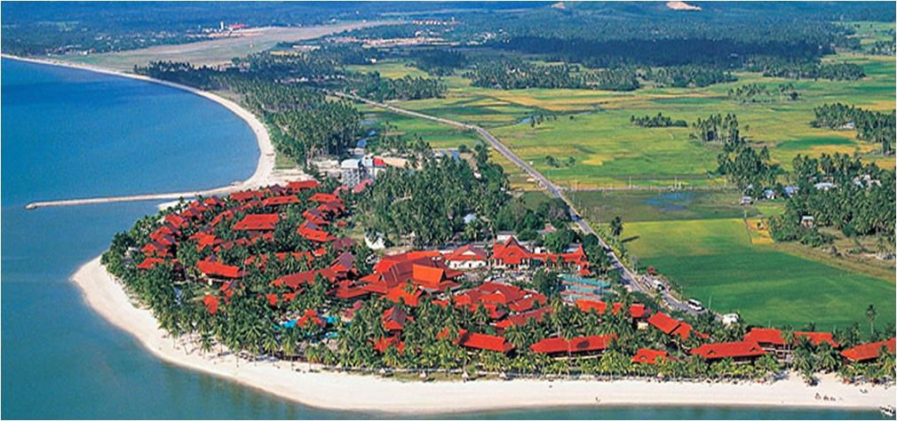

Slide 8
